Slide 1

HOẠT ĐỘNG LÀM QUEN VỚI TOÁN
Ôn số lượng trong phạm vi 9
Lứa tuổi: 5-6 tuổi

Slide 2
TRÒ CHƠI 1: Ô CỬA BÍ MẬT
Cách chơi:
Có 4 ô cửa, nhiệm vụ của các con là chọn ô cửa. Sau mỗi ô cửa các con xem có gì ? Số lượng tương ứng là bao nhiêu?

Slide 3
1
2
TIẾP THEO
3
4

Slide 4
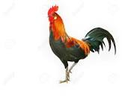
7
Trở về

Slide 5
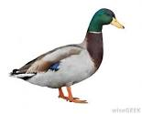


6
Trở về

Slide 6


9
Trở về

Slide 7


5
Trở về

Slide 8
TRÒ CHƠI 2: AI THÔNG MINH HƠN
Các con hãy nhìn thật tinh đếm số lượng con vật và chọn số sao cho đúng nhé

Slide 9
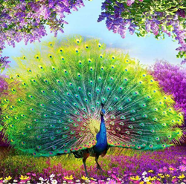


1
2
3
4
5
6
7
8
9

Slide 10


1
2
3
4
5
6
7
8
9

Slide 11
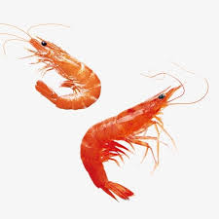

1
2
3
4
5
6
7
8
9

Slide 12
TRÒ CHƠI 3: AI NHANH AI GIỎI
Cách chơi: Các con hãy quan sát thật tinh xem trong dãy số sau thiếu số nào, các con hãy giơ tay thật nhanh để giành quyền trả lời nhé!

Slide 13

Điền dãy số tự nhiên theo thứ tự từ bé đến lớn
1 | 2 | 3 | 4 | 5 |  | 7 | 8

Slide 14
Điền dãy số tự nhiên theo thứ tự từ lớn đến bé
9 | 8 | 7 | 6 | 5 | 4 | 3 | 2 | 1

Slide 15

Điền dãy số chẵn
0 | 2 | 4 | 6 | 8 | 10
Điền dãy số lẻ
1 | 3 | 5 | 7 | 9

Slide 16
TRÒ CHƠI 4: CÙNG ĐUA TÀI
Cách chơi: Các con hãy quan sát và đếm thật kĩ nhóm các con vật, sau đó thêm hoặc bớt sao cho đúng số lượng ở ô bên phải nhé!

Slide 17

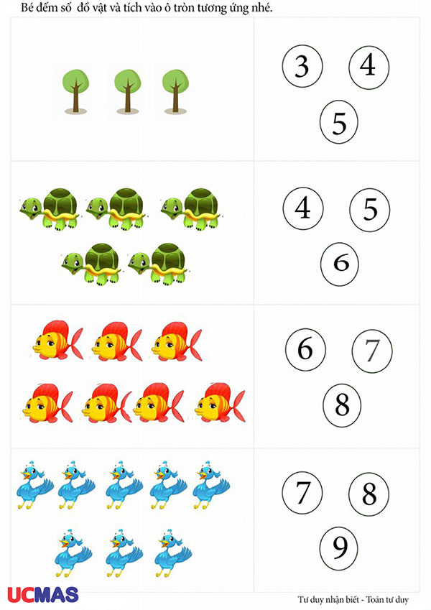
5
4
6
9

Slide 18
Xin chào
và hẹn gặp lại các con

